Slide 1
活動基本要件
【桃園市 112 年度科學教育暨資優教育嘉年華】
：桃園市桃園區同德國民中學
(桃園市桃園區南平路487號)
：112年12月2日(星期六) 08:30~16:00
編 號 | 時 間 | 內 容 | 備 註
1 | 08：30 ～ 09：00 | 序幕（闖關活動各攤位準備就緒）
2 | 09：00 ～ 09：30 | 迎賓、主席暨貴賓致詞、科學教育闖關啟動 科學教育相關競賽之年度頒獎
3 | 09：30 ～ 12：00 | 特色展演活動、創意闖關活動
4 | 12：00 ～ 13：00 | 中午休息
5 | 13：00 ～ 15：30 | 特色展演活動、創意闖關活動
6 | 15：30 ～ 16：00 | 閉幕與頒獎

Slide 2
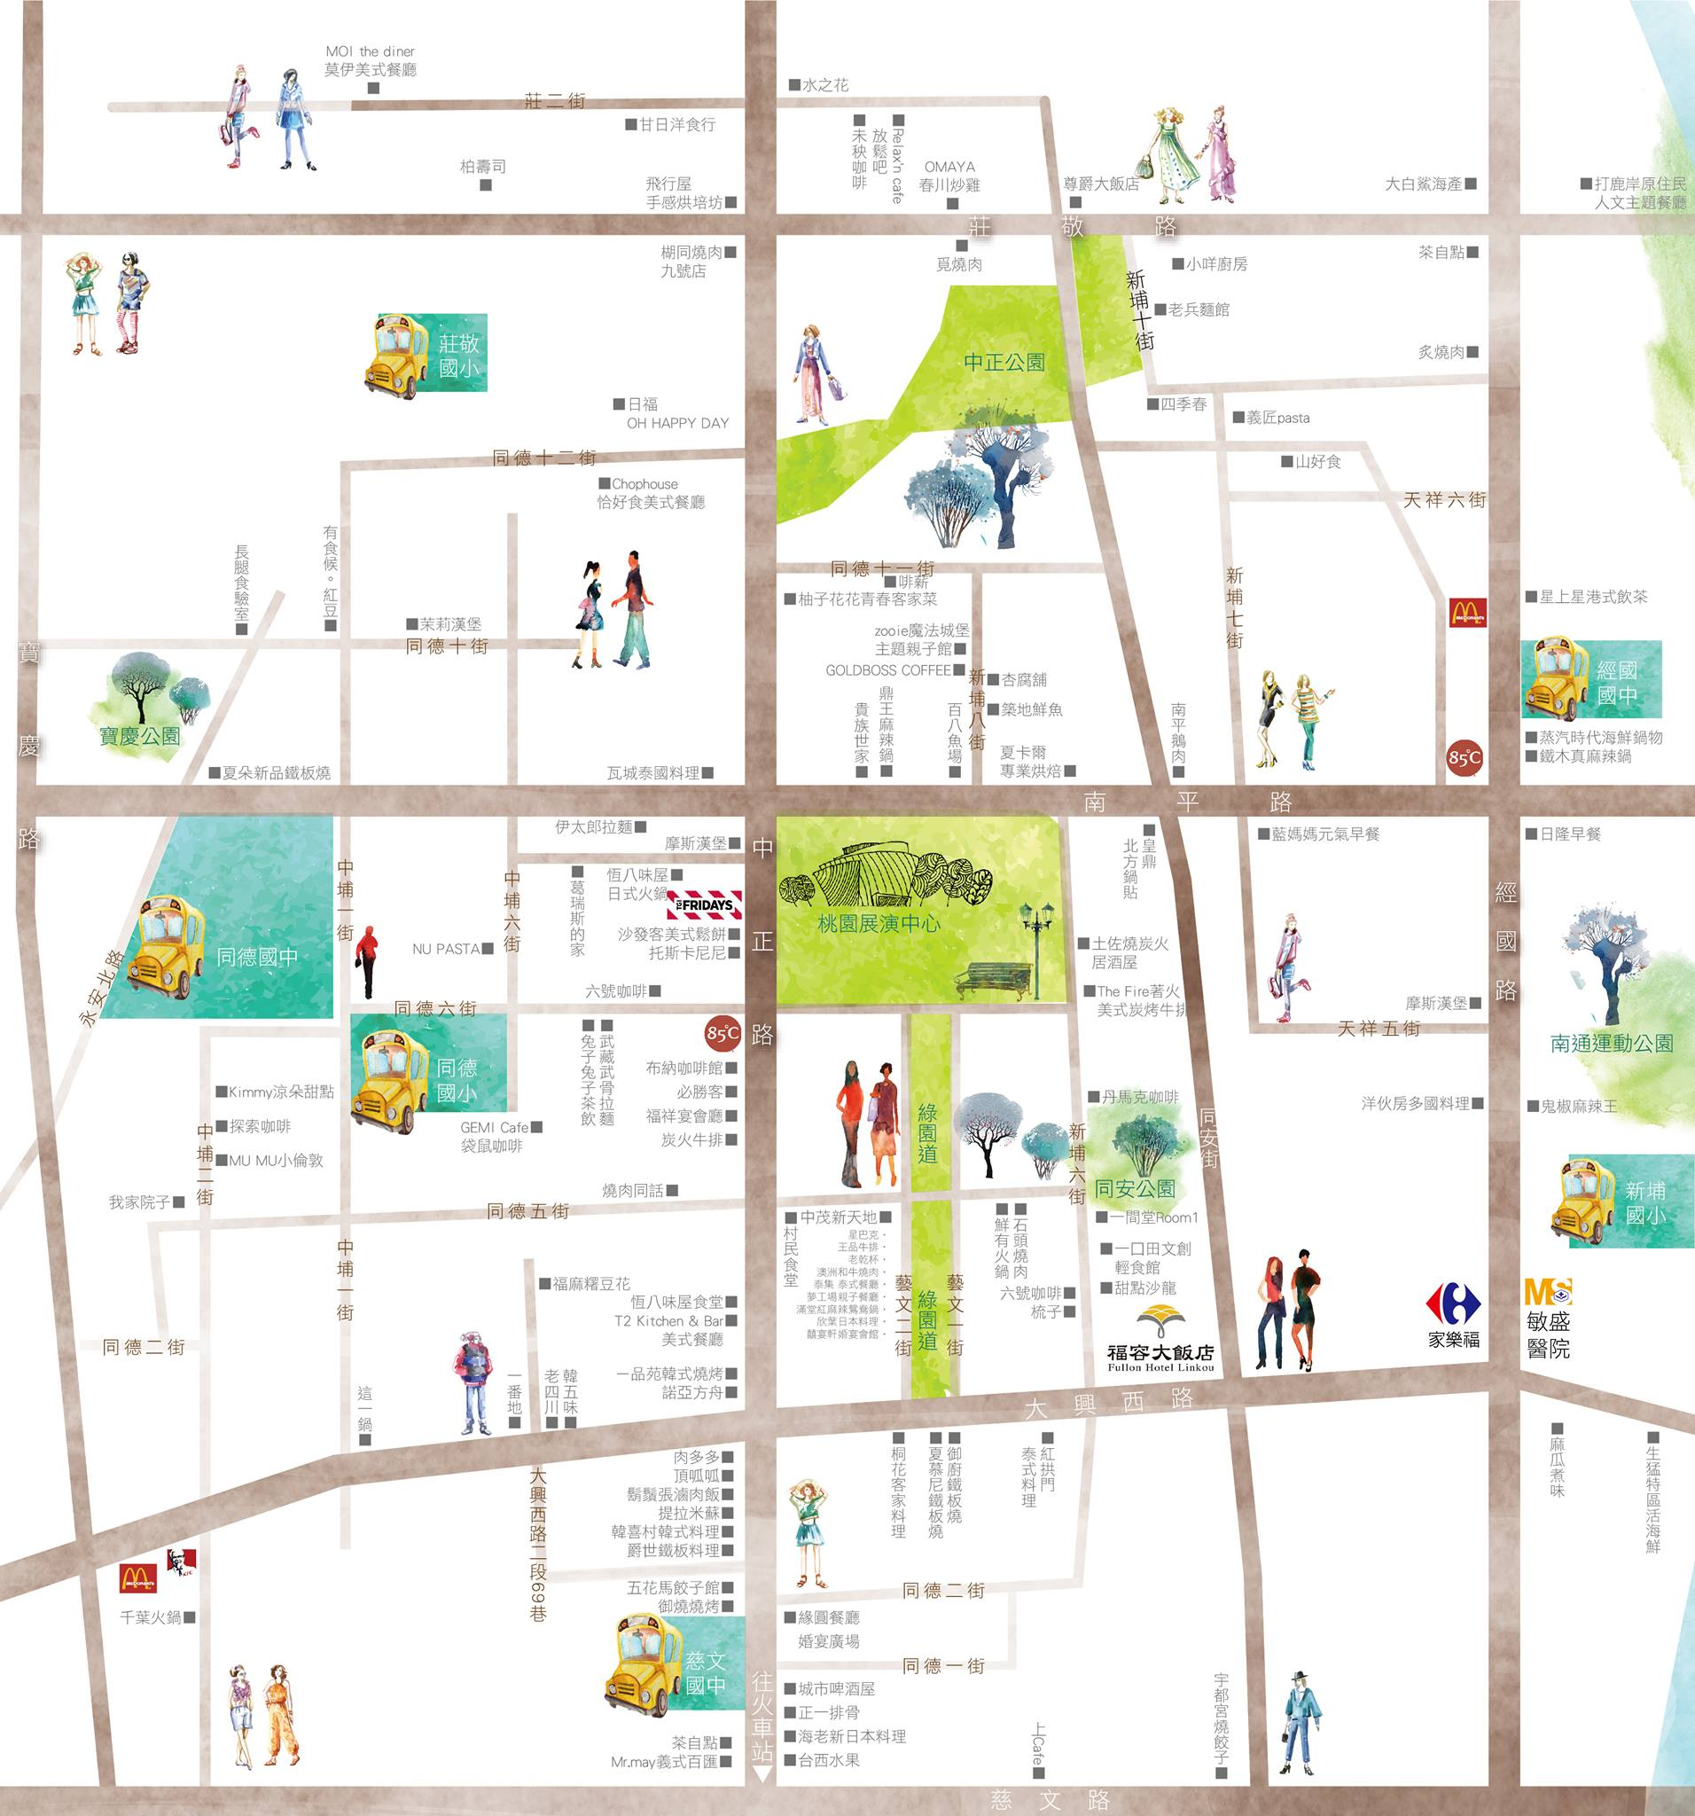
活動交通
自行開車
【桃園火車站-同德國中】
開車：(約20分鐘)
桃園火車--直行中正路(3.6km)--南 平路口左轉--南平路(400m)--同德國中
公車：(約40分鐘)
桃園火車站--直行中正路(180m)--復興路左轉(50m)--桃客總站--坐151或152路公車(約20min)--桃園藝文特區下車--直行中正路(20m)--左轉南平路步行至同德國中 (500m)
【國道一號--南崁交流道-同德國中】
開車：(約10分鐘)
南崁交流道往桃園方向--經國路(2km)--南平路右轉-南平路(1.1km)-- 直行至同德國中
【國道二號-南桃園交流道-同德國中】
開車：(約10分鐘)
南桃園交流道--往桃園方向--直行大興西路(2.5km)--寶慶路口左轉 (750m)--南平路右轉--南平路(260m)--同德國中
南平路

